Slide 1


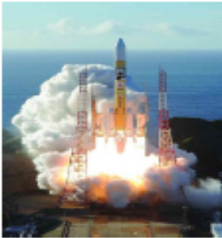
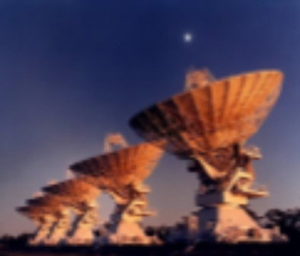
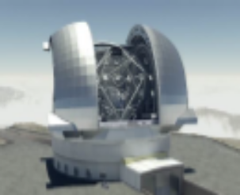
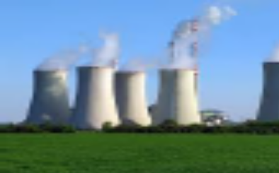

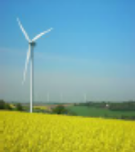
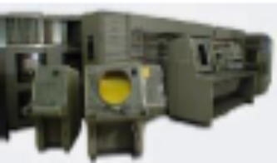
تاريخ العالم الحديث والمعاصر
أجا 103
عنوان الدرس:
التطور العلمي والازدهار الاقتصادي والاجتماعي
المستوى الثالث الثانوي
وزارة التربية والتعليم –الفصل الدراسي الأول 2021-2022م

